Slide 1

Mon Cartable
Livre de Coloriage

Slide 2
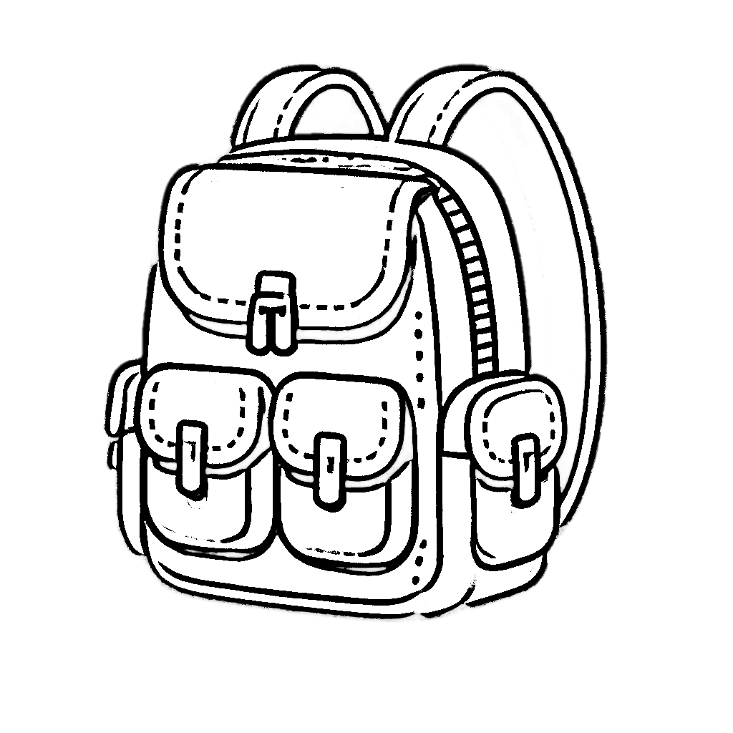

Tracer & Colorer
Mon cartable
Sac

Slide 3



Tracer & Colorer
Mon cartable
Crayon

Slide 4


Tracer & Colorer
Stylo
Mon cartable

Slide 5
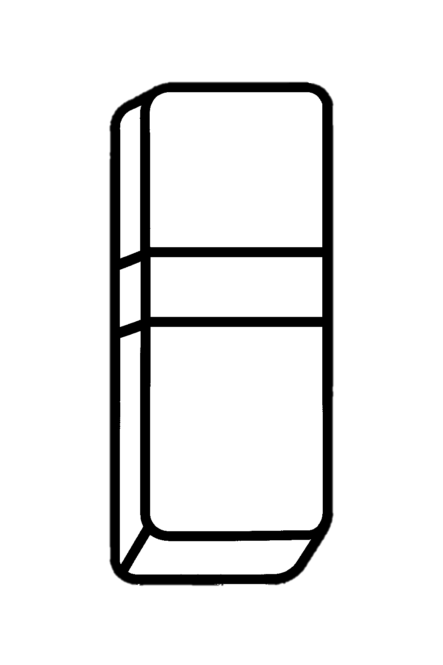

Tracer & Colorer
Mon cartable
Gomme

Slide 6


Tracer & Colorer
Mon cartable
Aiguisoir

Slide 7
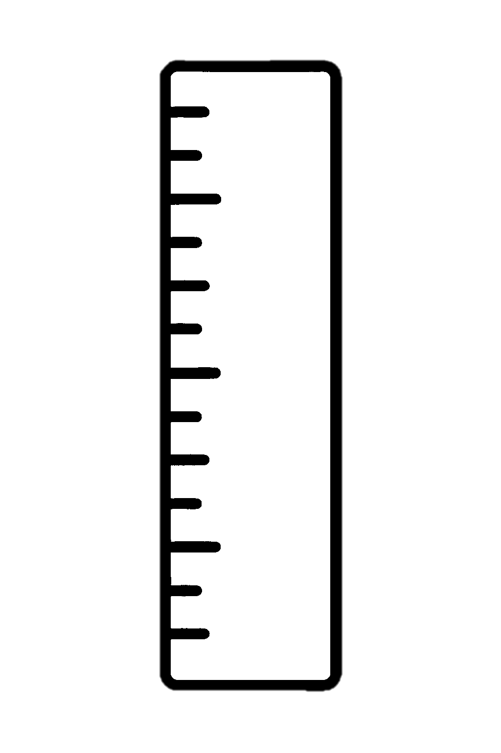
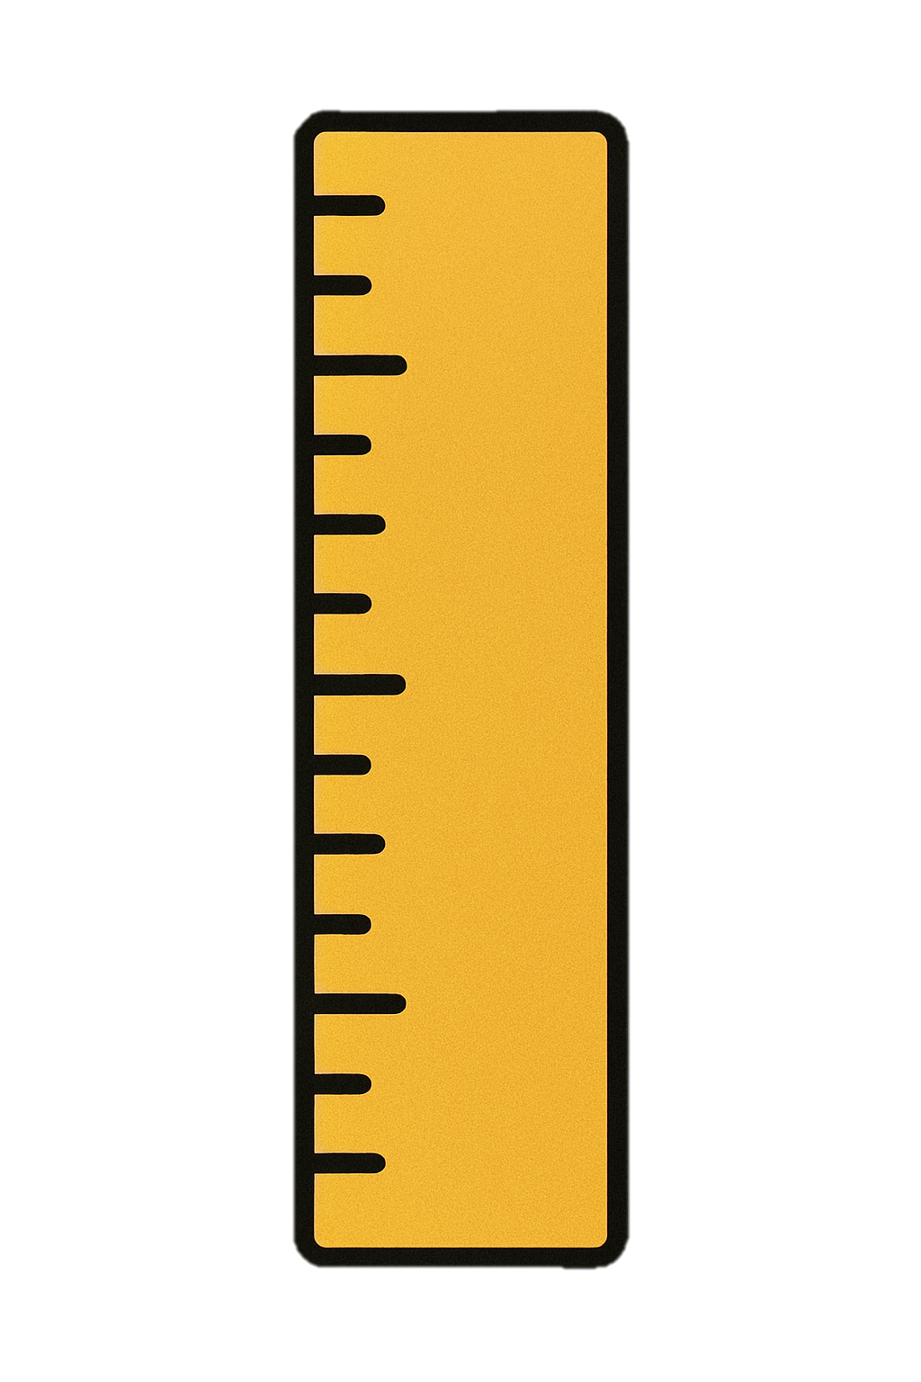
Tracer & Colorer
Mon cartable
Règle

Slide 8


Tracer & Colorer
Mon cartable
Livre

Slide 9


Tracer & Colorer
Mon cartable
Carnet

Slide 10


Tracer & Colorer
Mon cartable
Crayons de couleur

Slide 11


Tracer & Colorer
Mon cartable
Ciseaux

Slide 12


Tracer & Colorer
Mon cartable
Bâton de colle

Slide 13


Tracer & Colorer
Mon cartable
Marqueurs

Slide 14


Tracer & Colorer
Mon cartable
Dossier

Slide 15
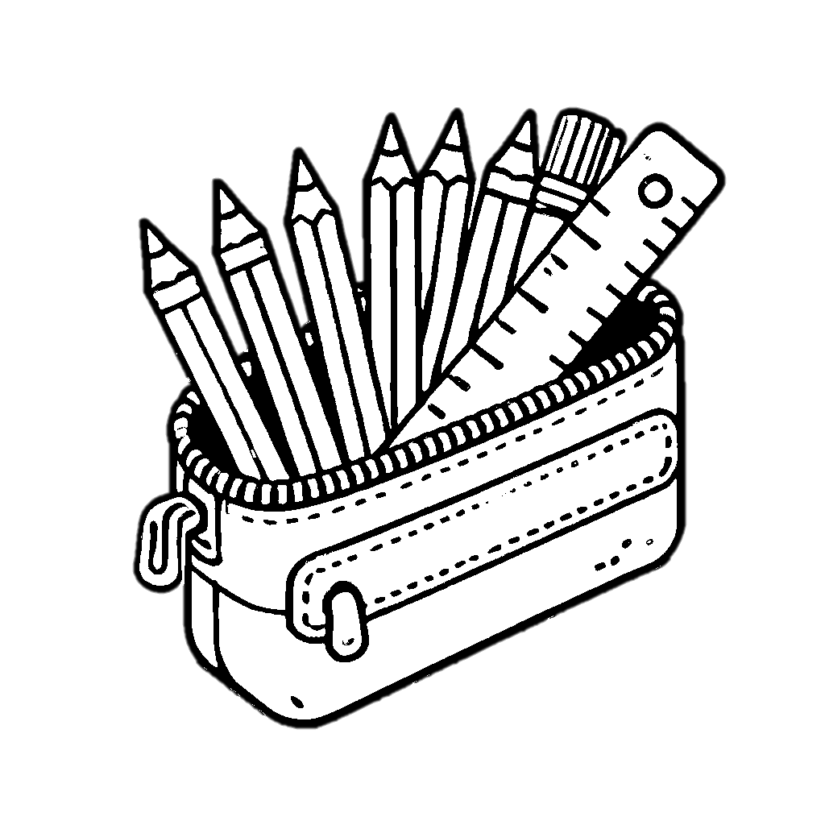

Tracer & Colorer
Mon cartable
Pochette à crayons

Slide 16
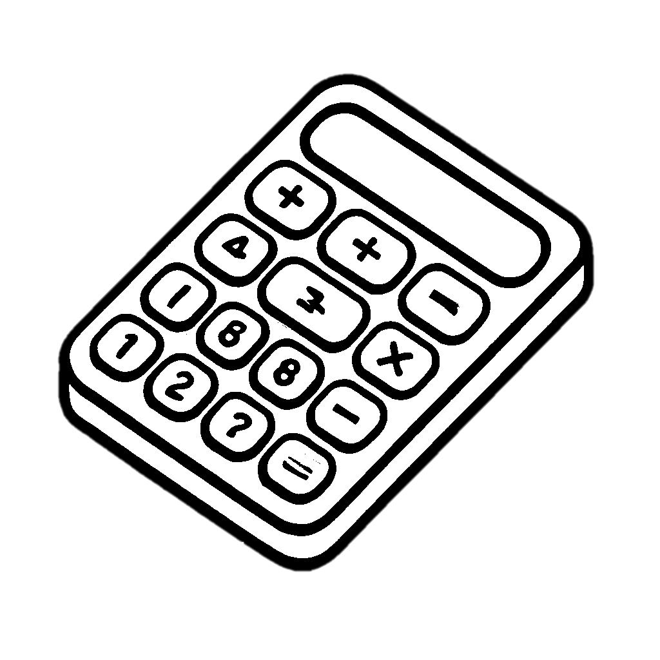
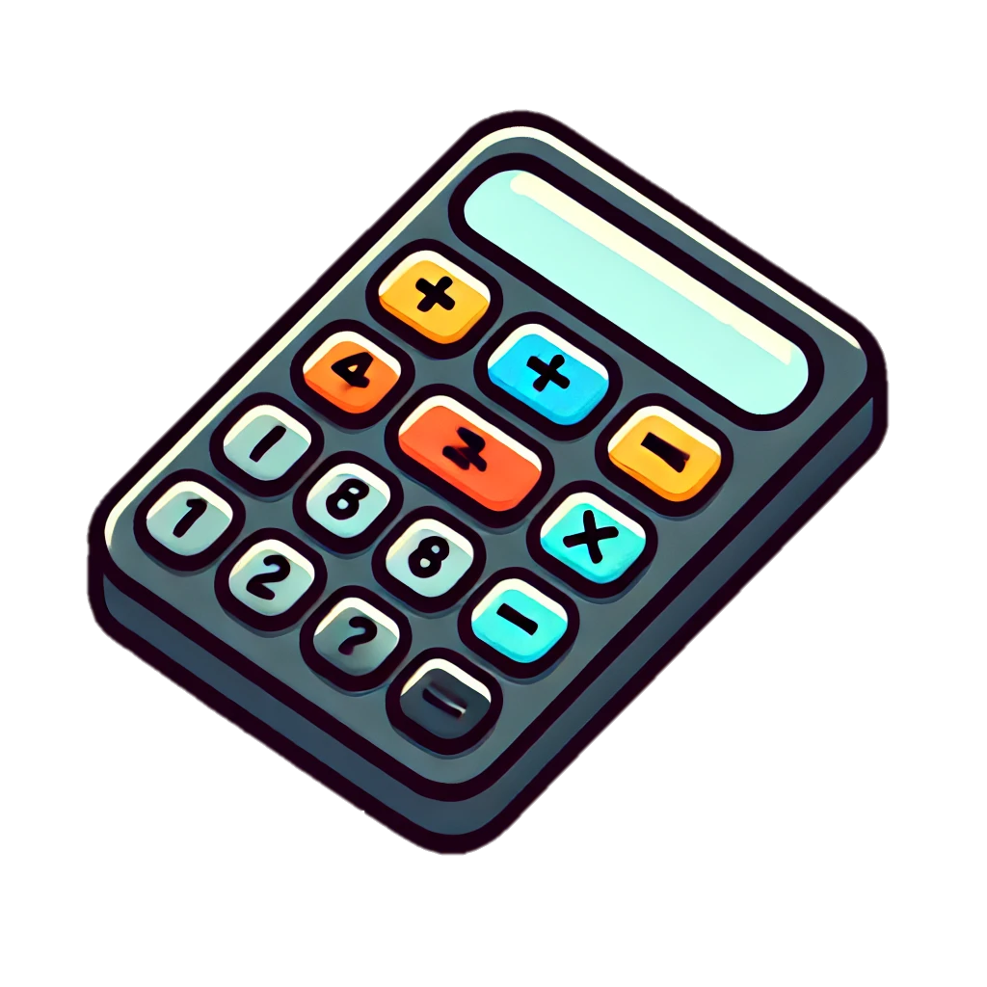
Tracer & Colorer
Mon cartable
Calculatrice

Slide 17


Tracer & Colorer
Mon cartable
Boîte à déjeuner

Slide 18


Tracer & Colorer
Mon cartable
Bouteille d'eau

Slide 19


Tracer & Colorer
Mon cartable
Boussole

Slide 20


Tracer & Colorer
Mon cartable
Trombone

